Slide 1

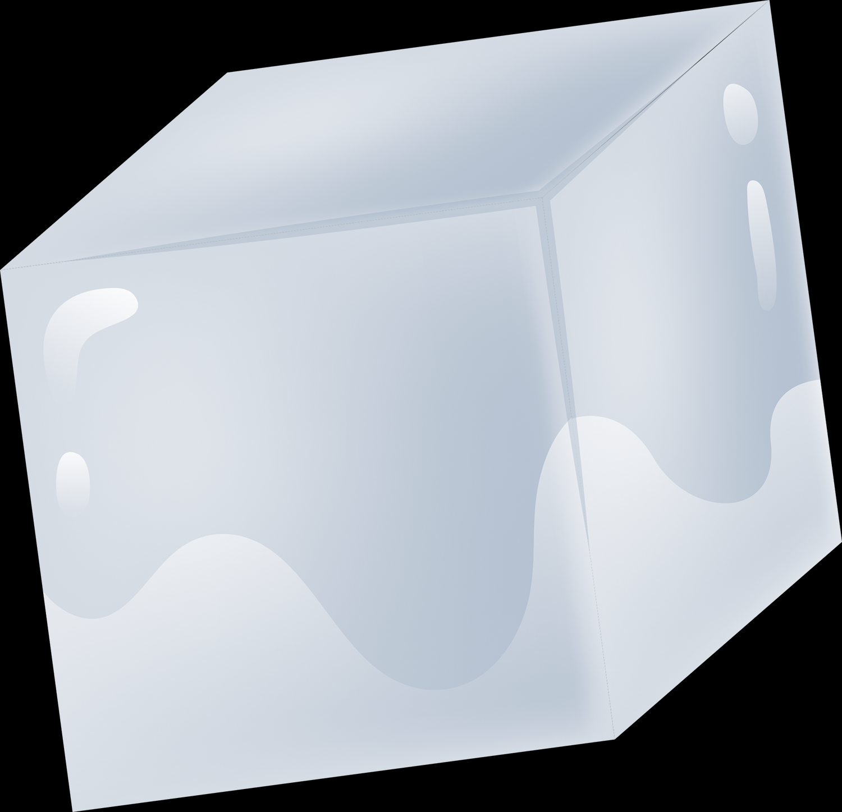
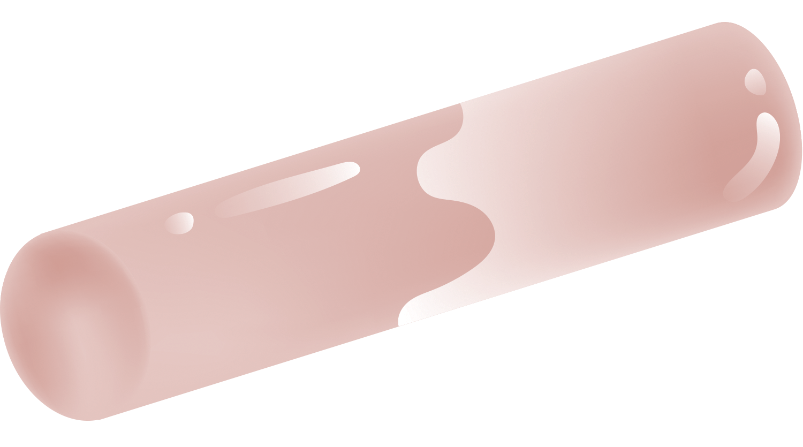
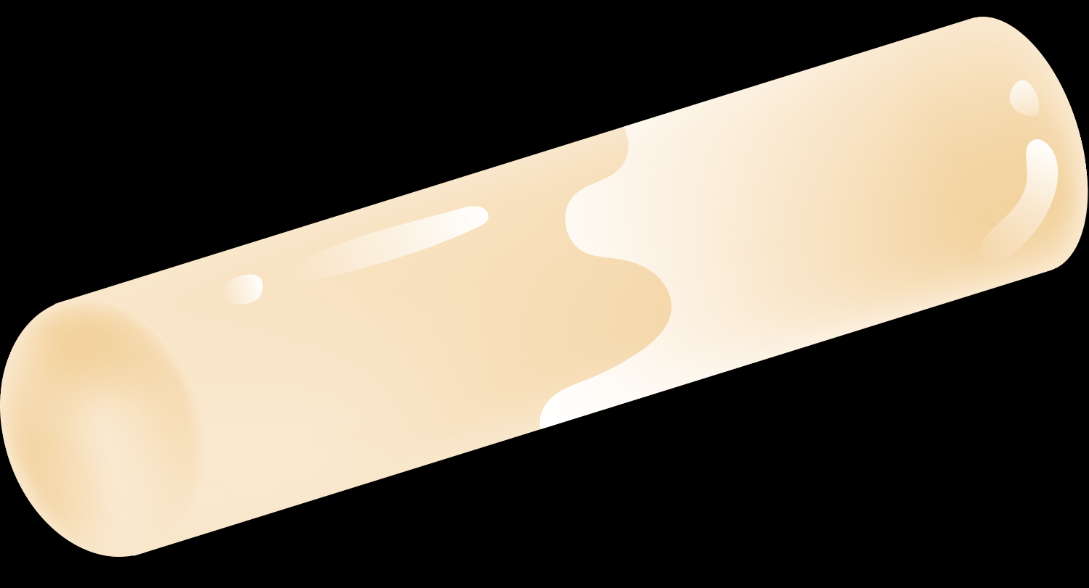
3D GEOMETRY SILMULATOR
CS105.O21
Môn học: Đồ họa máy tính Lớp: CS105.O21 GVHD: ThS. Cáp Phạm Đình Thăng | Nhóm thực hiện: Nguyễn Công Nguyên – 21521200 Lê Minh Nguyệt – 21521211 Hồ Đức Trưởng – 21522730 Nguyễn Phương Tùng - 21520524

Slide 2
Nội dung
01
02
03
04
05
Giới thiệu đề tài
Mục tiêu đề tài
Chức năng
Tóm tắt bối cảnh và đề tài thực hiện.
Mục tiêu thực hiện đồ án môn học.
Mô tả chi tiết các chức năng trong sản phẩm đồ án.
Tổng kết
Phân công công việc
Kết luận và hướng phát triển của đồ án.
Bảng phân công công việc cho các thành viên trong nhóm.

Slide 3
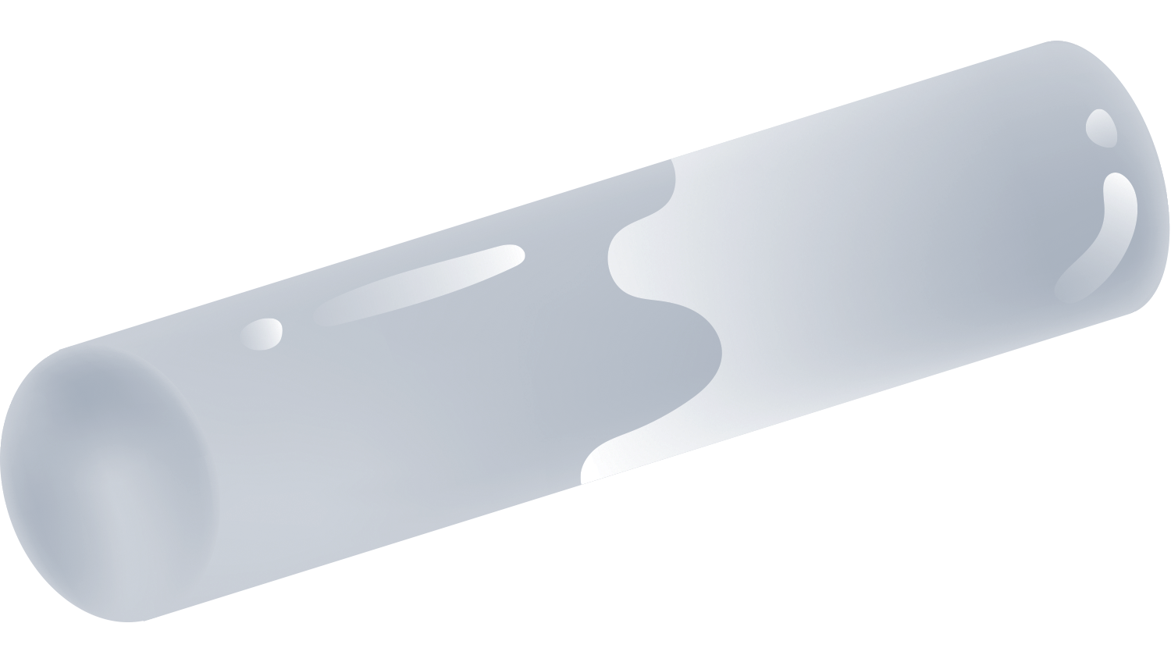
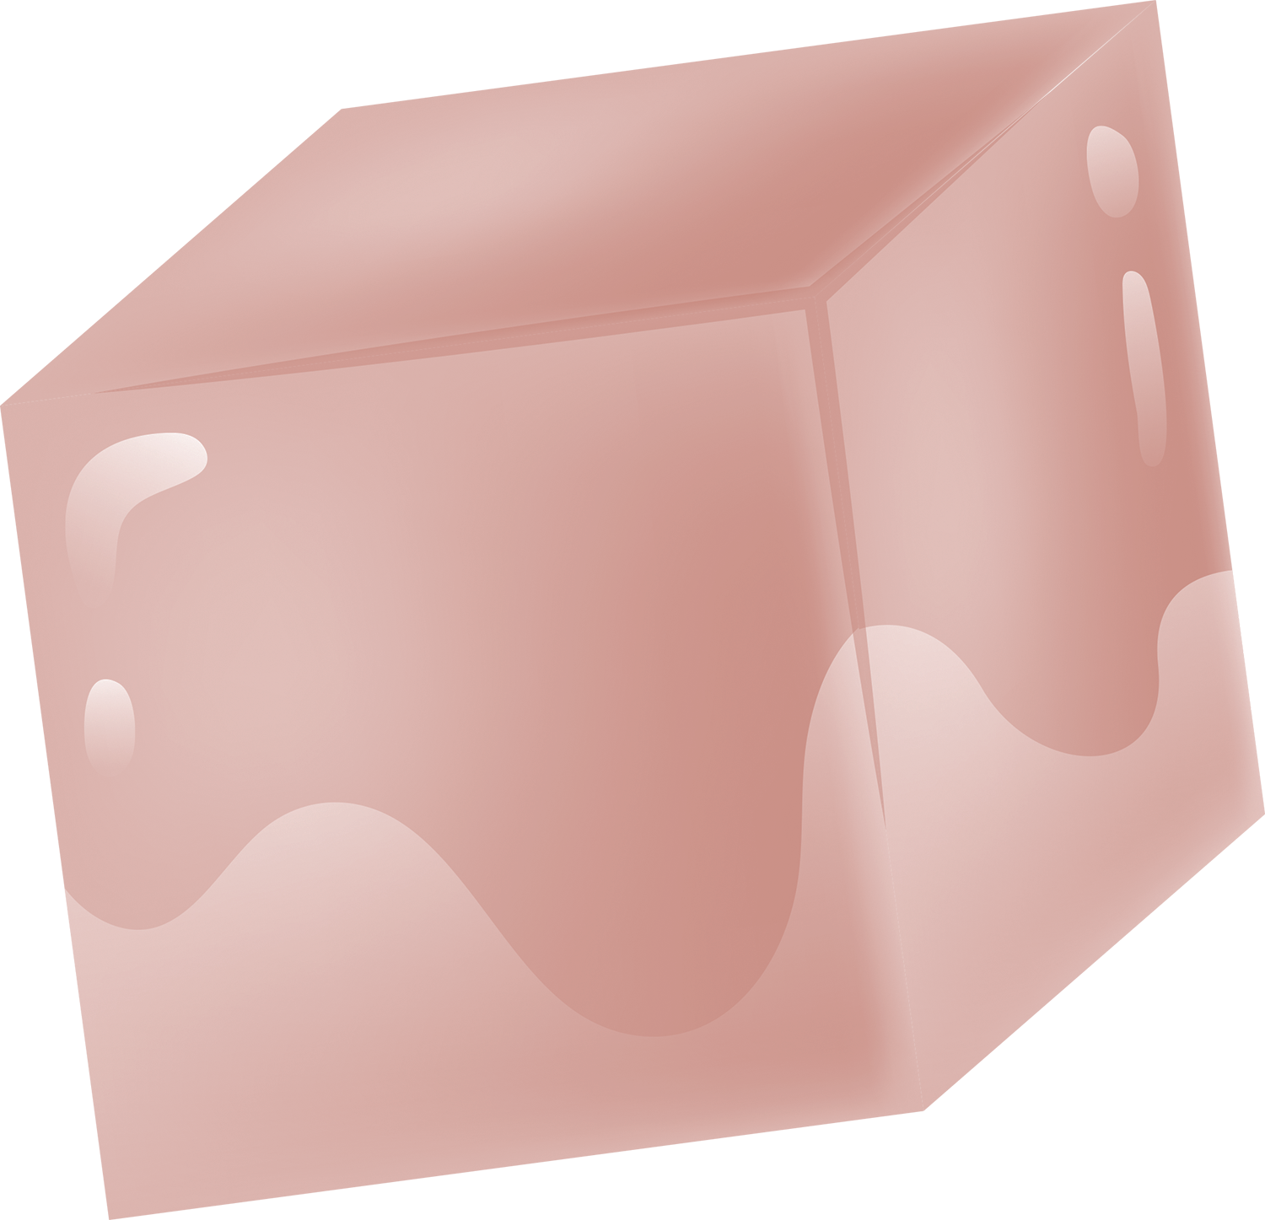
01
Giới thiệu đề tài
Tóm tắt bối cảnh và đề tài thực hiện.

Slide 4
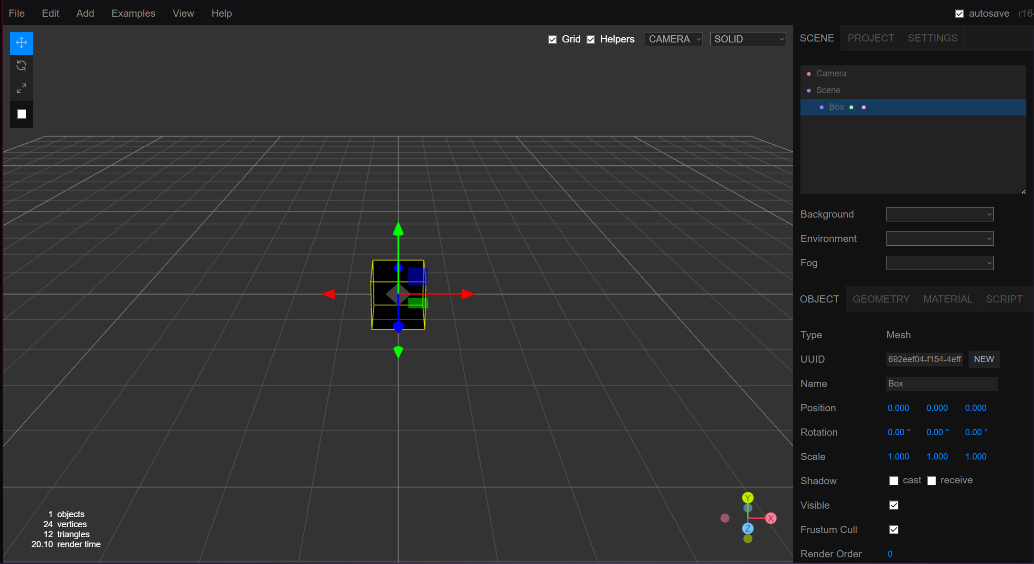
Đồ án thực hiện xây dựng một Trình mô phỏng hình học 3D (3D Geometry Simulator), được lấy cảm hứng từ Trình mô phỏng three editor.
Trình mô phỏng hình học 3D là một web-app giúp người dùng thực hiện một số thao tác trên hình học 3D bằng thao tác chuột và bàn phím, bao gồm: các bước hiển thị, chiếu sáng, các phép biến đổi, texture và chuyển động trong không gian 3 chiều.
Qua đó, người dùng có thể có cái nhìn trực quan hơn về hình học trong không gian 3 chiều.

Slide 5
Nội dung
01
02
03
04
05
Giới thiệu đề tài
Mục tiêu đề tài
Chức năng
Tóm tắt bối cảnh và đề tài thực hiện.
Mục tiêu thực hiện đồ án môn học.
Mô tả chi tiết các chức năng trong sản phẩm đồ án.
Tổng kết
Phân công công việc
Kết luận và hướng phát triển của đồ án.
Bảng phân công công việc cho các thành viên trong nhóm.

Slide 6

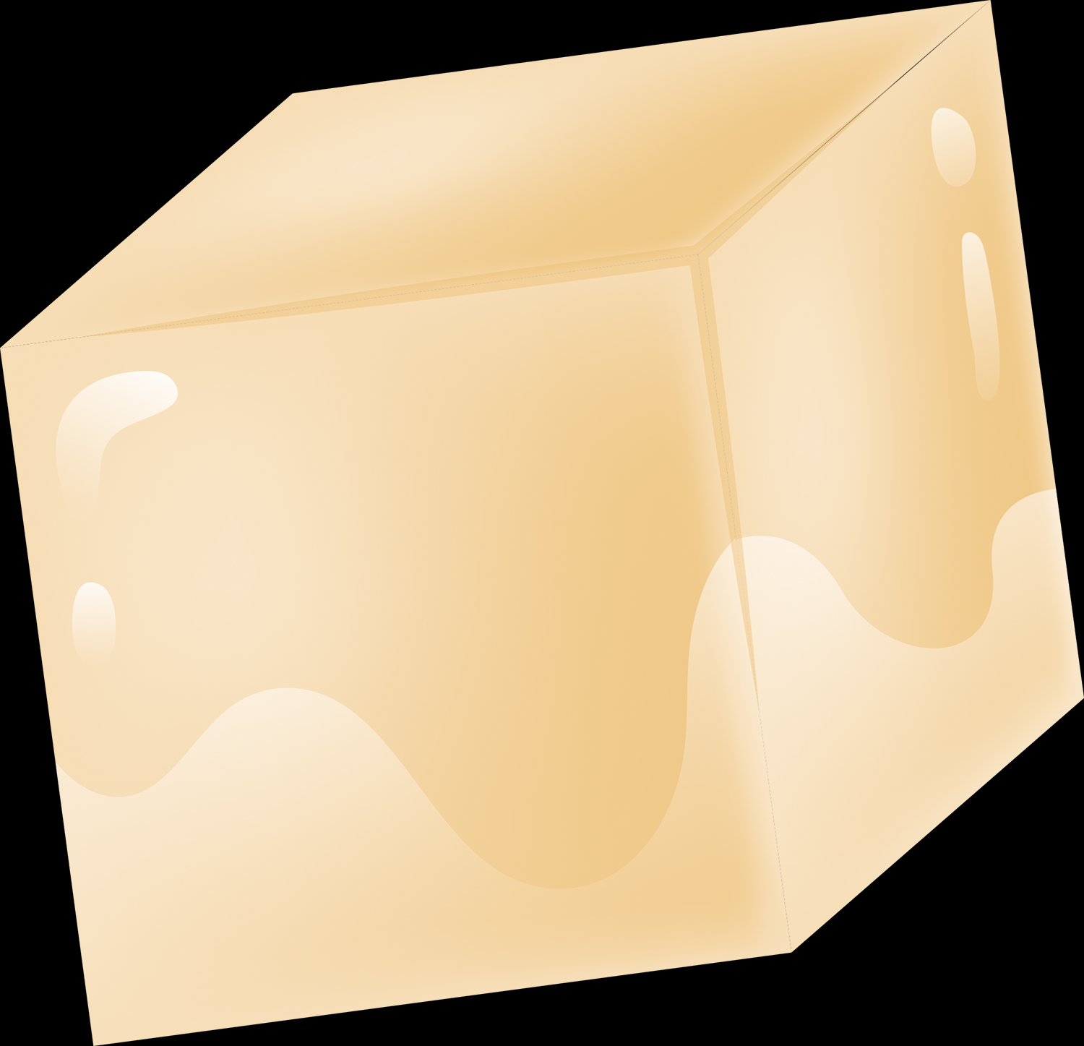
Mục tiêu đề tài
02
Mục tiêu thực hiện đồ án môn học.

Slide 7

Vẽ được các khối hình học cơ bản (hình hộp, hình cầu, hình nón,…) bằng nhiều cách khác nhau (solid, line, point).
Tải được một số mô hình hình khối được xây dựng sẵn bên ngoài.
Thay đổi toạ độ x,y,z của hình khối theo sự kiện chuột và bàn phím.
Thực hiện áp dụng một số texture có sẵn lên đối tượng hình khối.
Chiếu sáng toàn phần và cho phép điều chỉnh ánh sáng bằng sự kiện chuột và bàn phím.
Thực hiện một số animation có sẵn lên đối tượng.

Slide 8
Nội dung
01
02
03
04
05
Giới thiệu đề tài
Mục tiêu đề tài
Chức năng
Tóm tắt bối cảnh và đề tài thực hiện.
Mục tiêu thực hiện đồ án môn học.
Mô tả chi tiết các chức năng trong sản phẩm đồ án.
Tổng kết
Phân công công việc
Kết luận và hướng phát triển của đồ án.
Bảng phân công công việc cho các thành viên trong nhóm.

Slide 9
Chức năng
03
Mô tả chi tiết các chức năng trong sản phẩm đồ án.

Slide 10
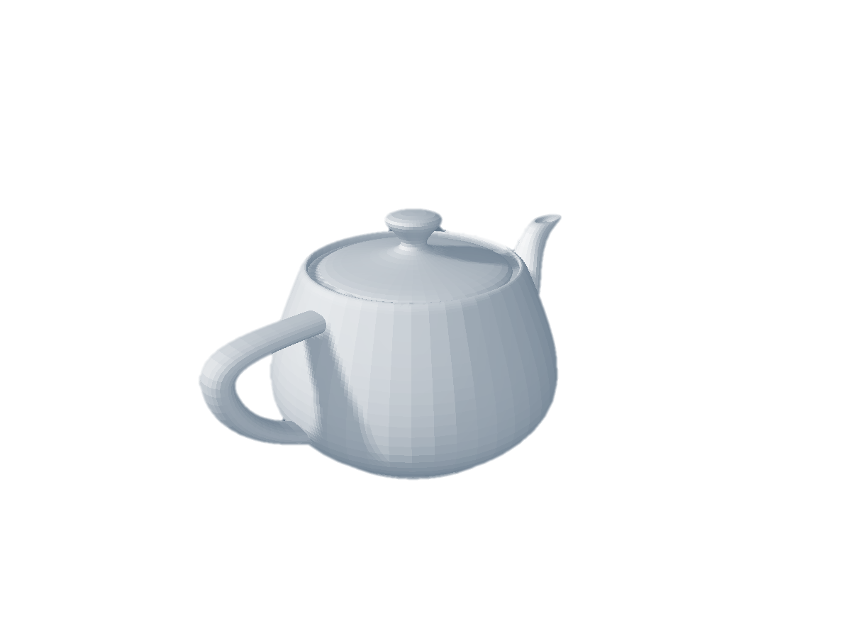
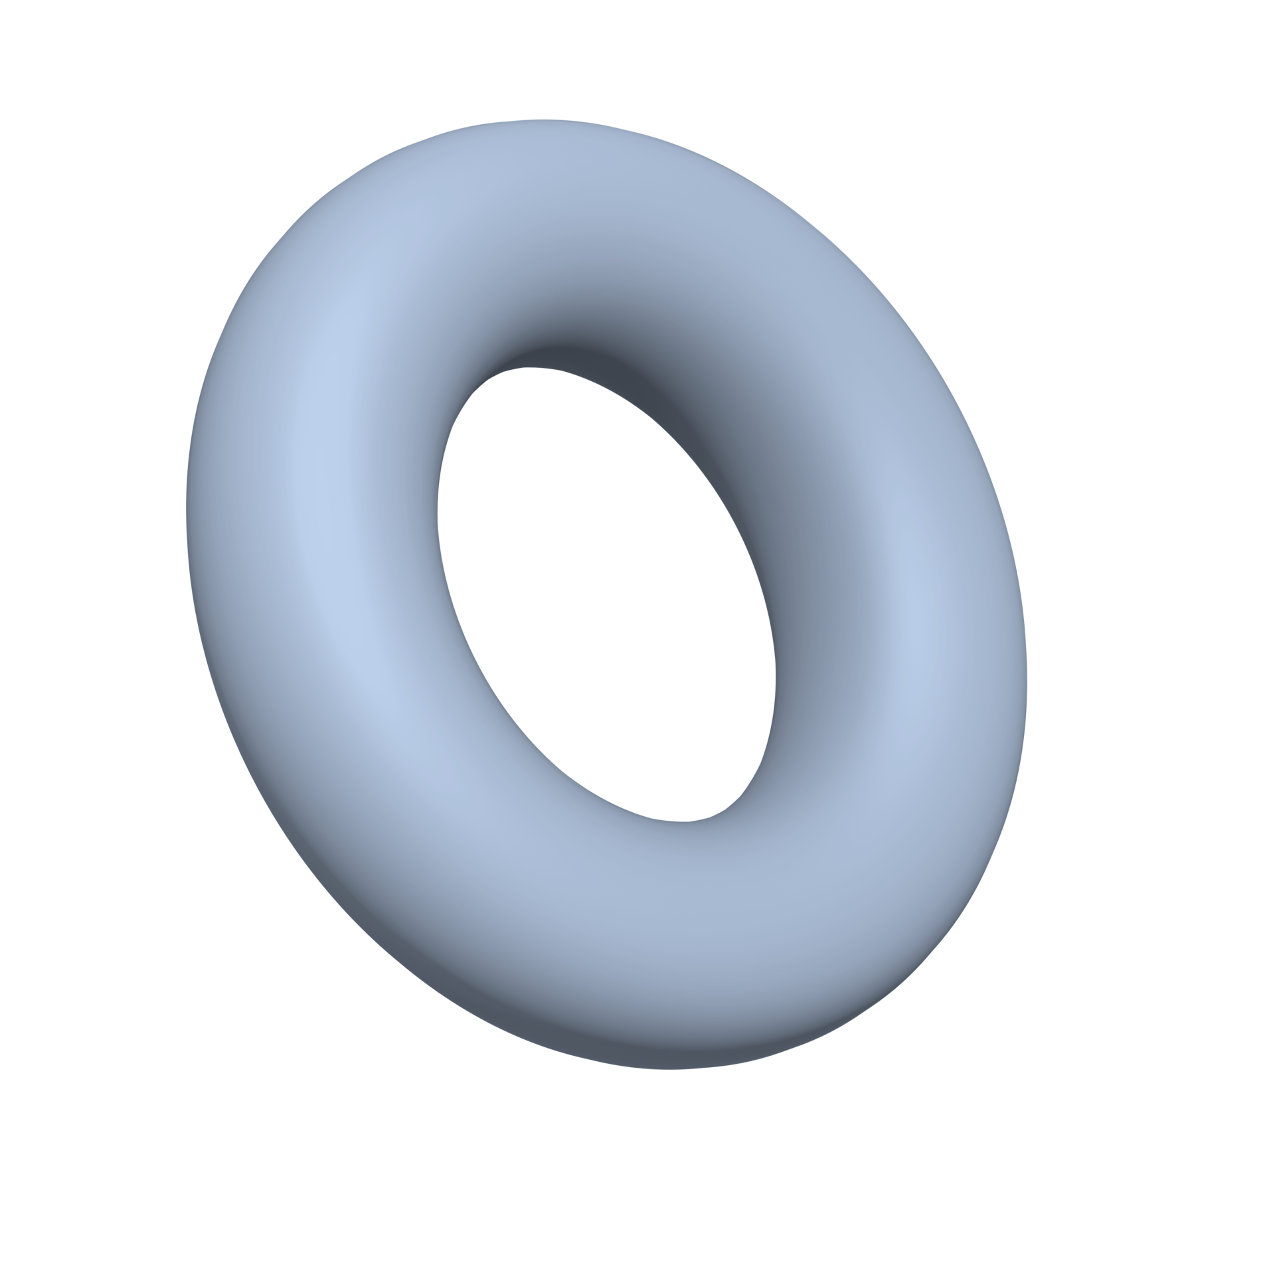
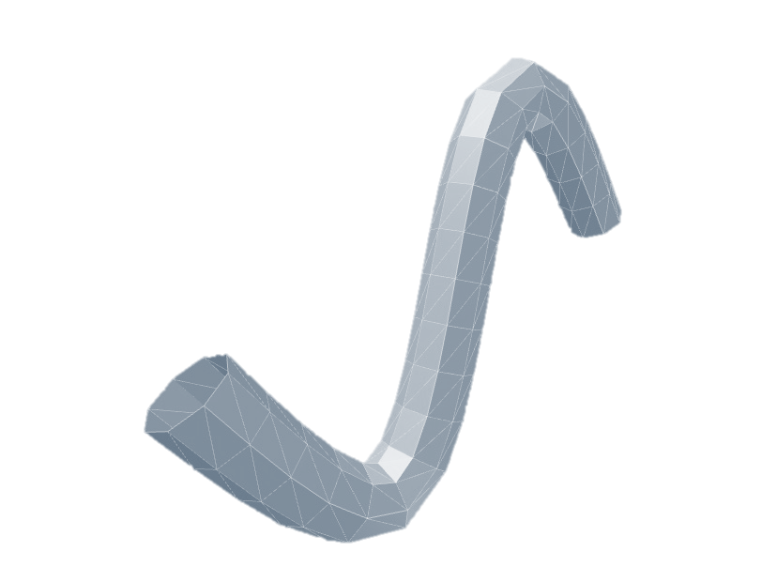

3.1 Vẽ hình khối cơ bản
Box
Sphere
Cone
Cylinder
Torus
Tube
Heart
Teapot

Slide 11
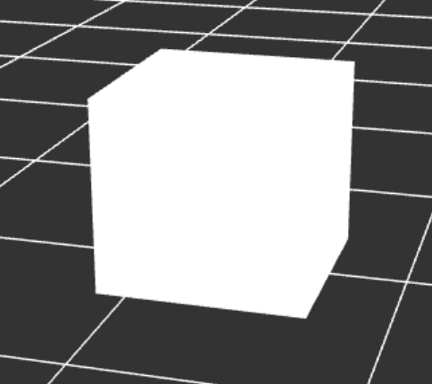
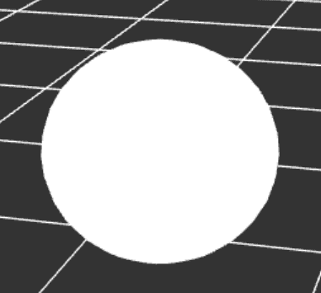
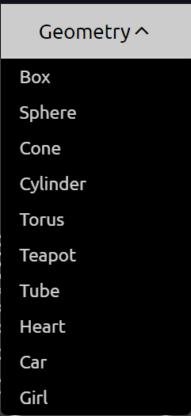
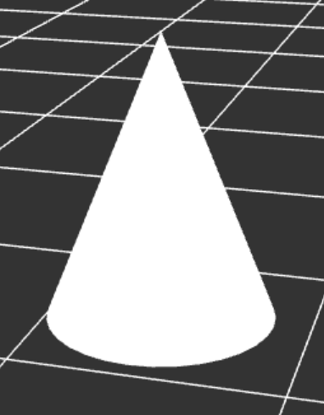
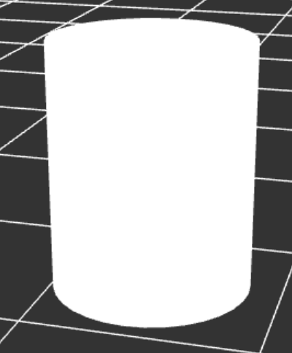
3.1 Vẽ hình khối cơ bản
Box
Sphere
Cone
Cylinder

Slide 12
3.1 Vẽ hình khối cơ bản
Box
Sphere
Cone
Cylinder
Torus
Tube
Heart
Teapot

Slide 13
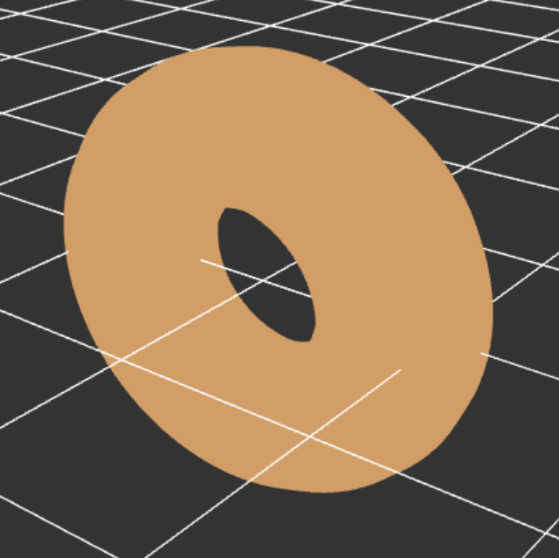
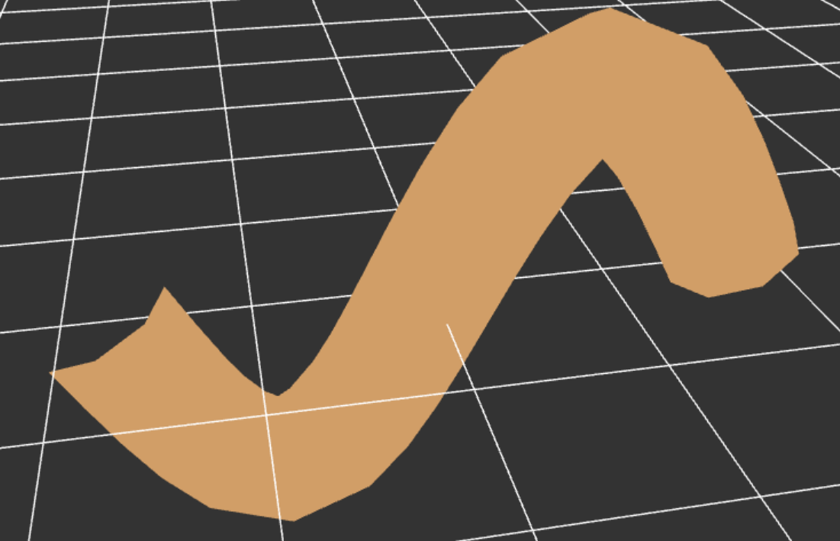
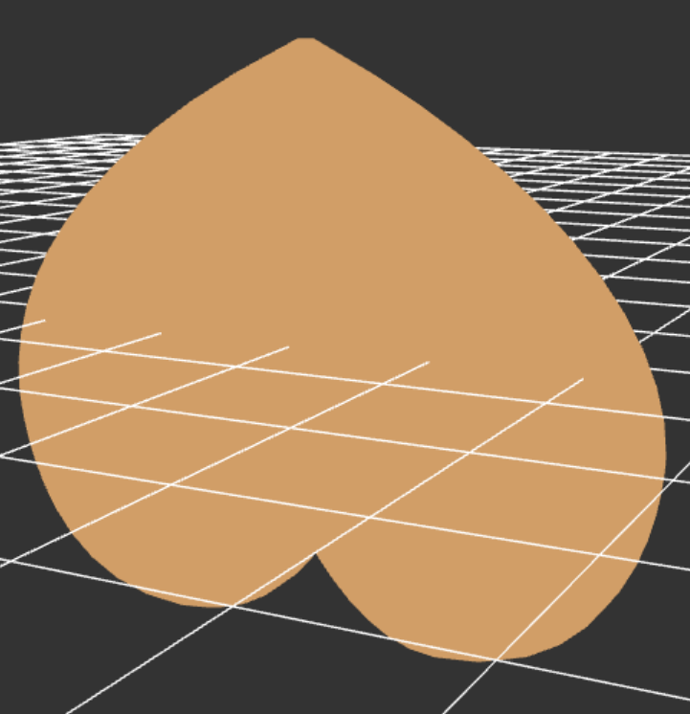
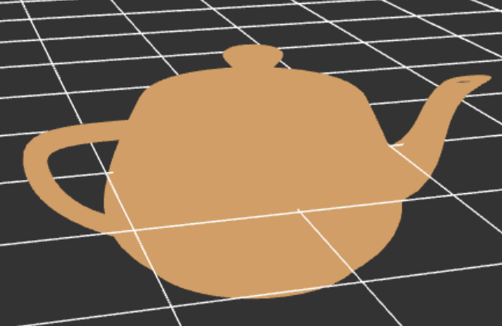
3.1 Vẽ hình khối cơ bản
Torus
Tube
Heart
Teapot

Slide 14
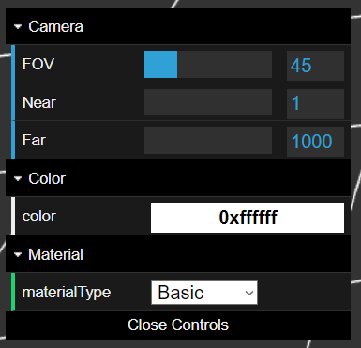
3.1 Vẽ hình khối cơ bản
Có thể thay đổi material và màu sắc cho vật thể bằng dat.gui.
Vật thể có màu sắc mặc định là màu trắng 0xffffff và material là MeshBasicMaterial.
Các lựa chọn Material khác:
MeshPhongMaterial
MeshStandardMaterial
MeshLambertMaterial

Slide 15


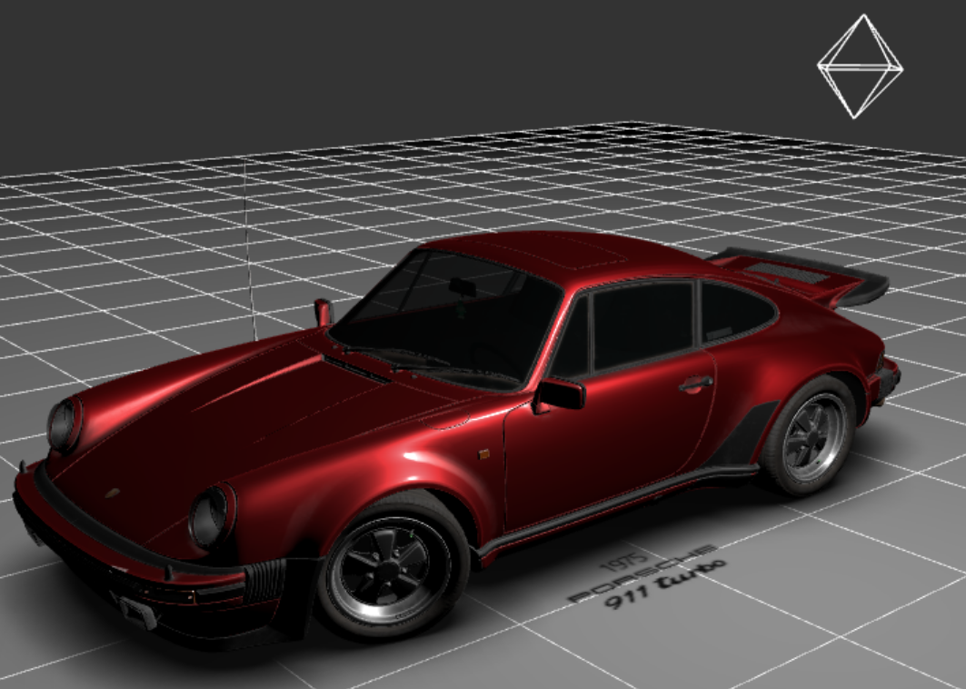
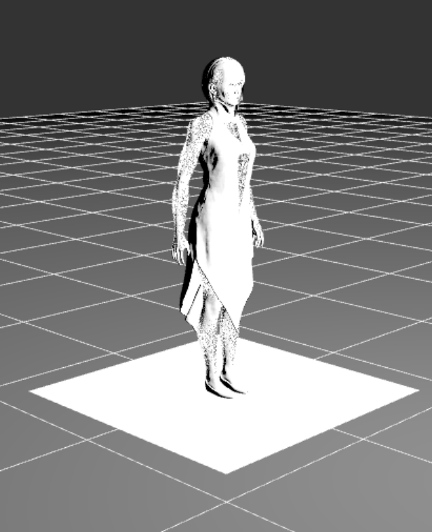
Vẽ hình khối từ mô hình có sẵn
Cùng với sử dụng thư viện GLTFLoader để tải và hiển thị mô hình từ tệp có sẵn trong thư mục model.
Car
Girl

Slide 16
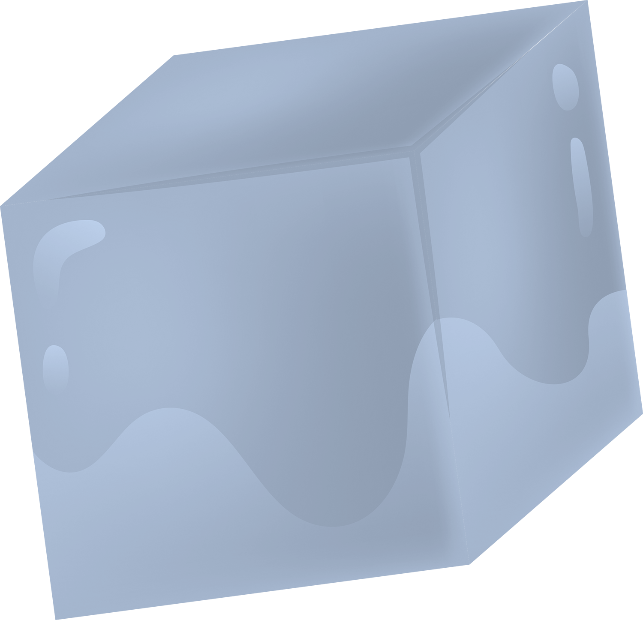
3.2 Các kiểu vẽ hình khối cơ bản
Point
Line
Solid
(Default)

Slide 17
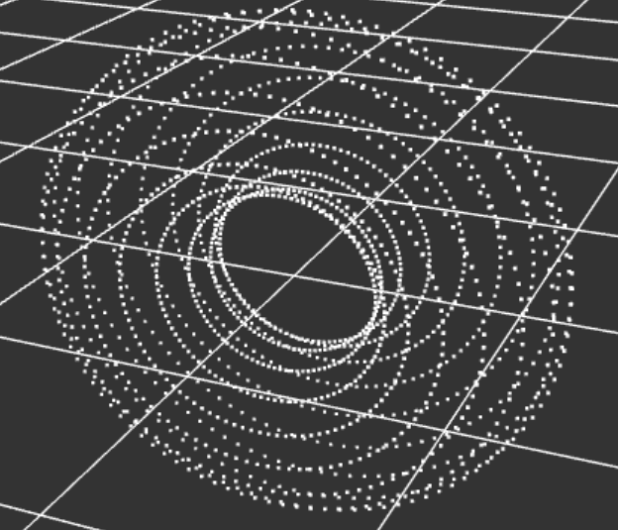
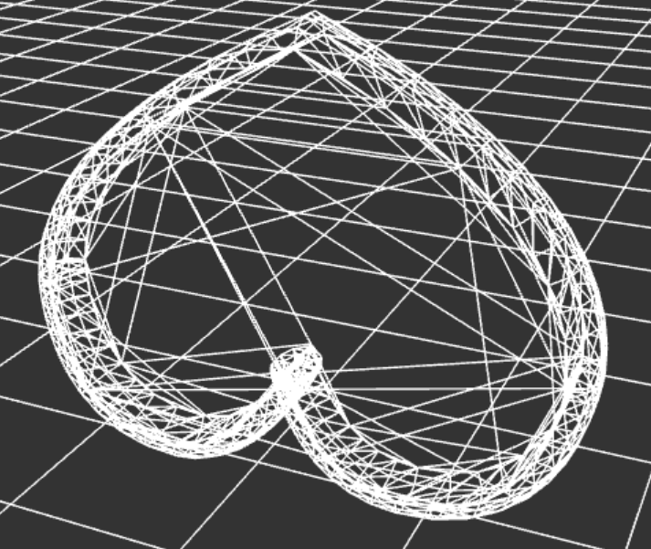
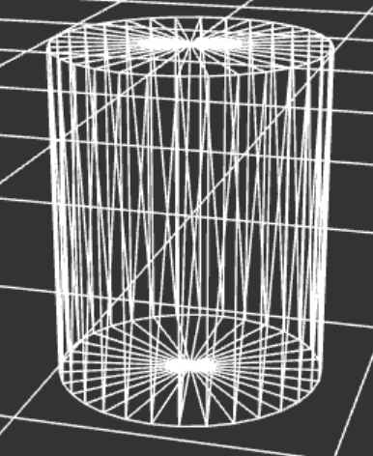
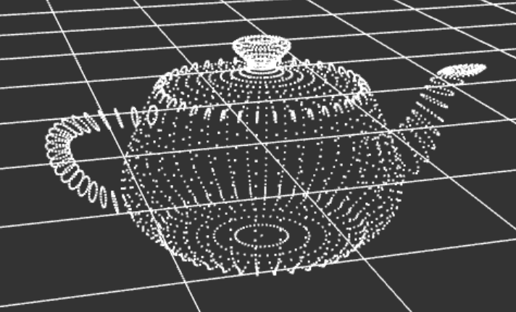
3.2 Các kiểu vẽ hình khối cơ bản

Slide 18
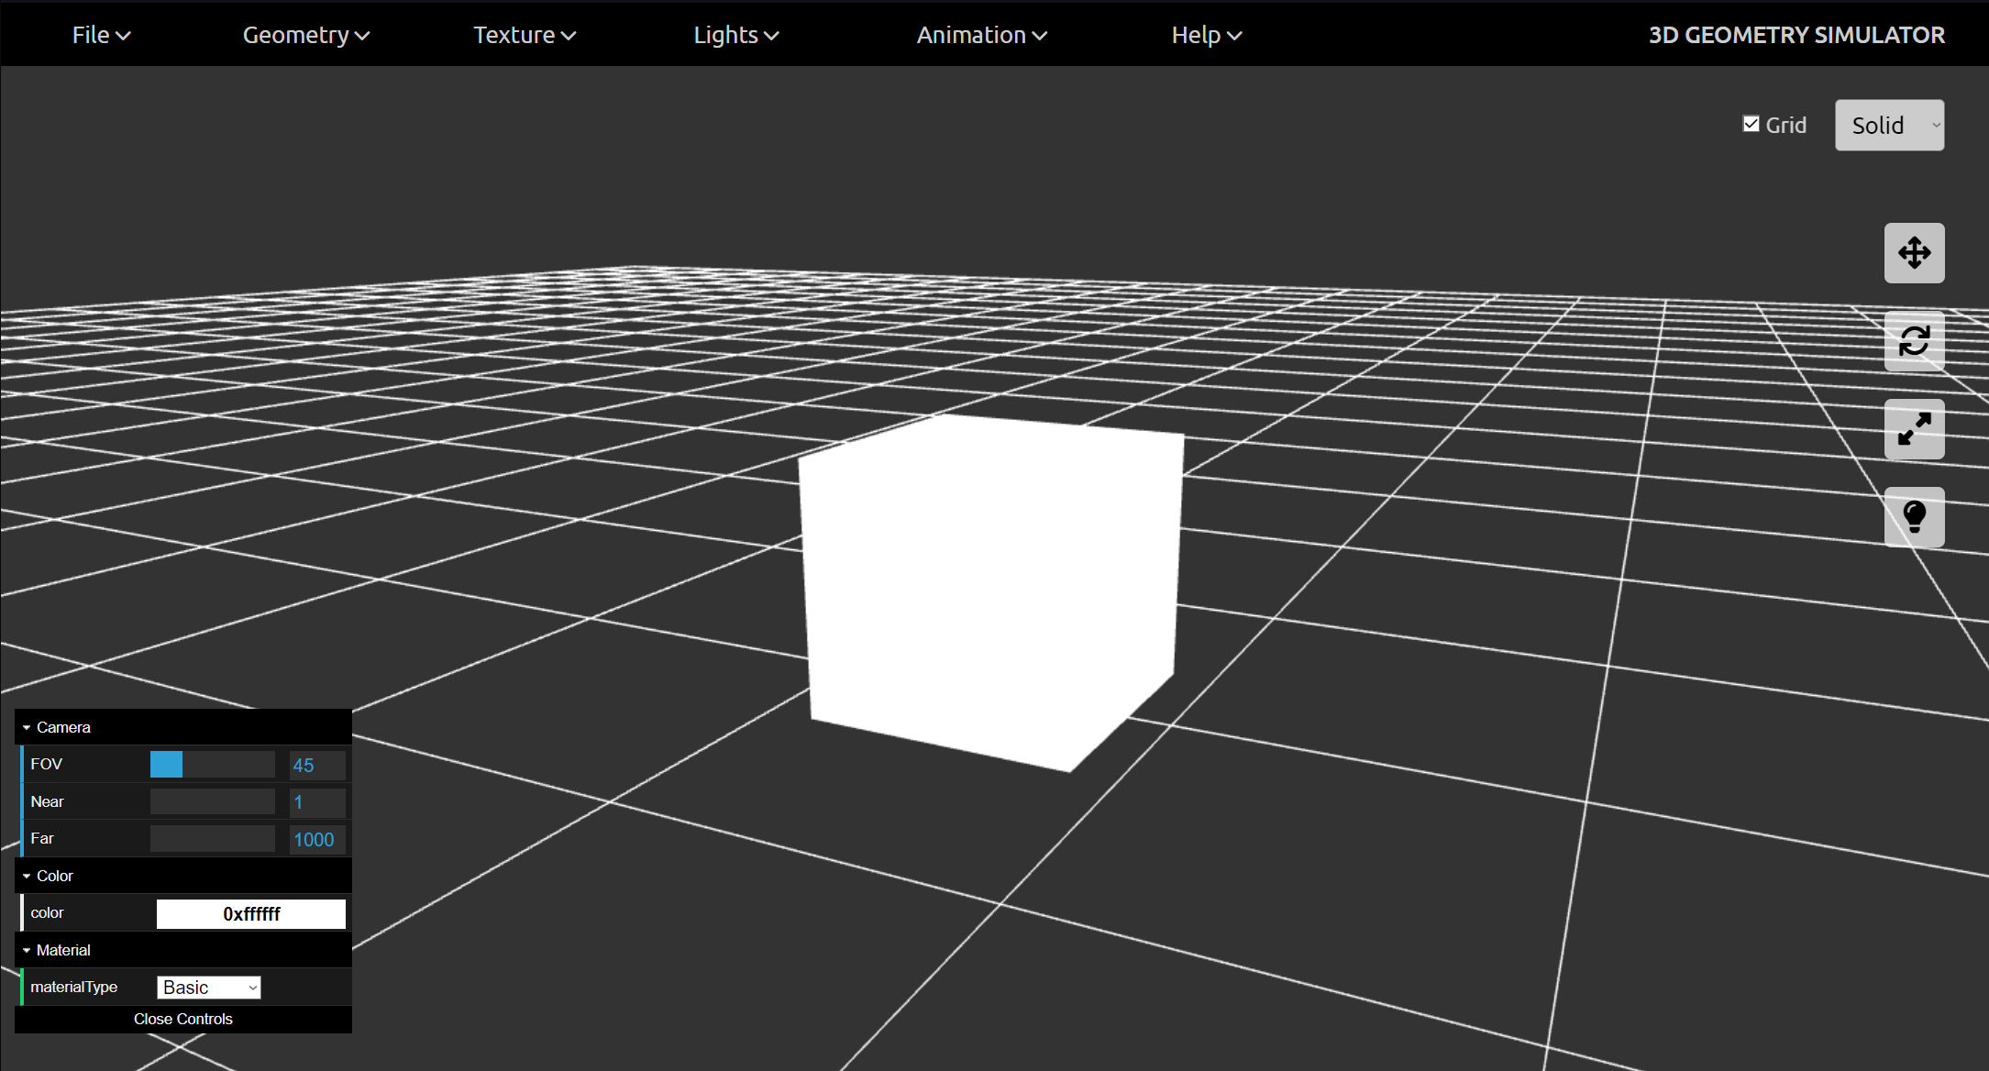
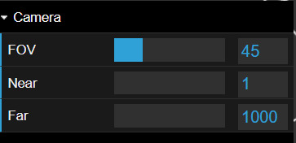
3.3 Phép chiếu phối cảnh
Sử dụng THREE.PerspectiveCamera để tạo ra một camera phối cảnh với khả năng điều chỉnh các tham số quan trọng như FOV (Field Of View), Near (Near Clipping Plane), và Far (Far Clipping Plane).
FOV: Góc nhìn theo chiều dọc của camera, được tính bằng độ, với giá trị khởi tạo mặc định là 45 độ.
Near: Khoảng cách từ camera đến mặt phẳng gần nhất mà camera có thể nhìn thấy, với giá trị khởi tạo mặc định là 1.
Far: Khoảng cách từ camera đến mặt phẳng xa nhất mà camera có thể nhìn thấy, với giá trị khởi tạo mặc định là 1000.

Slide 19



3.4 Phép biến đổi Affine
Translate
Rotate
Scale

Slide 20
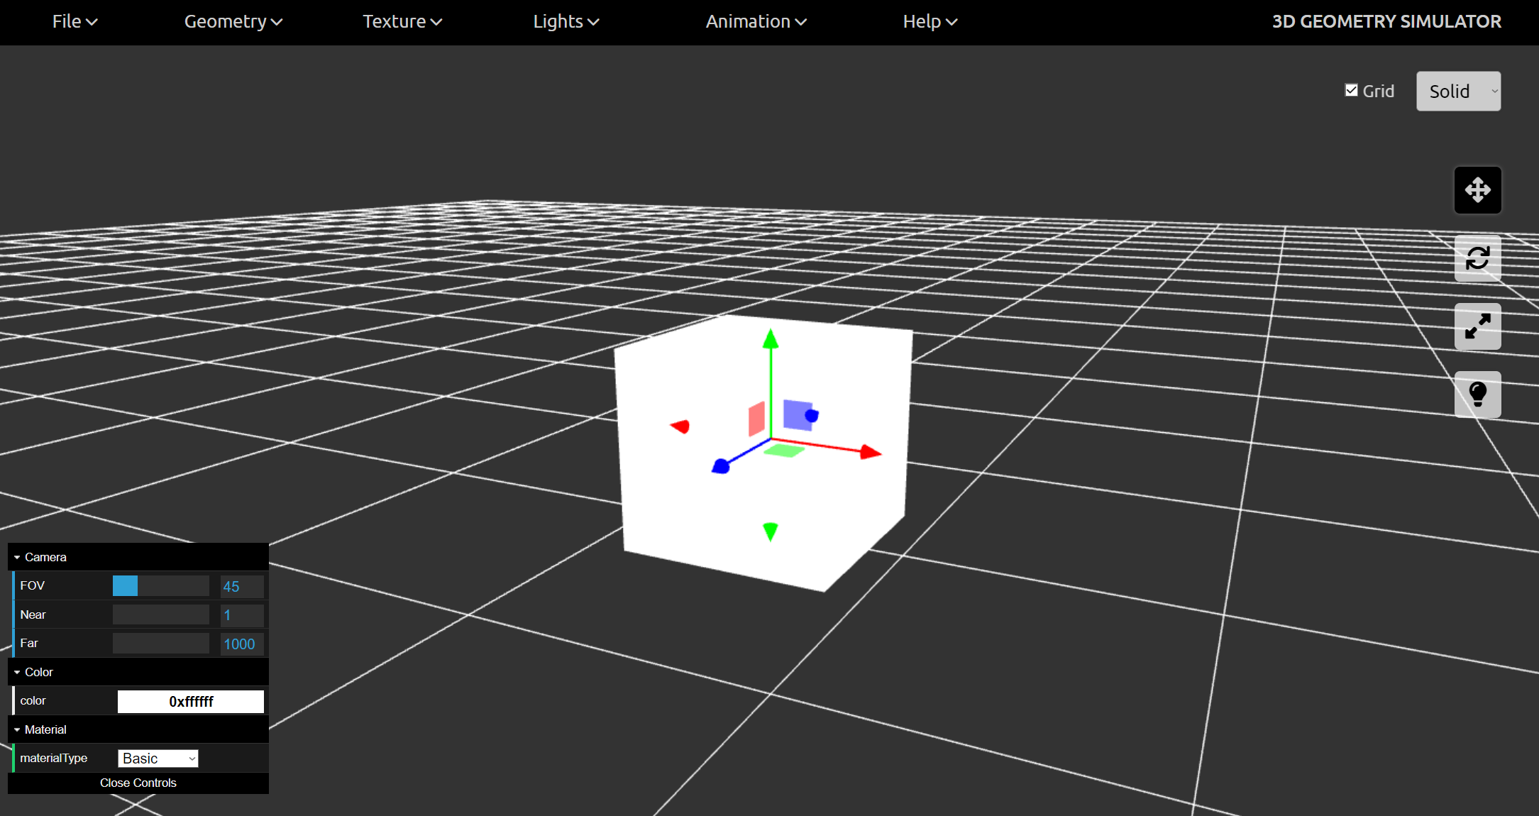


3.4 Phép biến đổi Affine
Phép tịnh tiến
Người dùng chọn nút tịnh tiến.
Khi nhấn vào nút, các trục tọa độ sẽ xuất hiện trên vật thể.
Người dùng nhấn và giữ chuột vào trục điều khiển, sau đó di chuyển theo các hướng x, y, z hoặc các hướng kết hợp (xy, xz, yz, xyz).
Translate
↓

Slide 21
3.4 Phép biến đổi Affine
Translate
Rotate
Scale

Slide 22
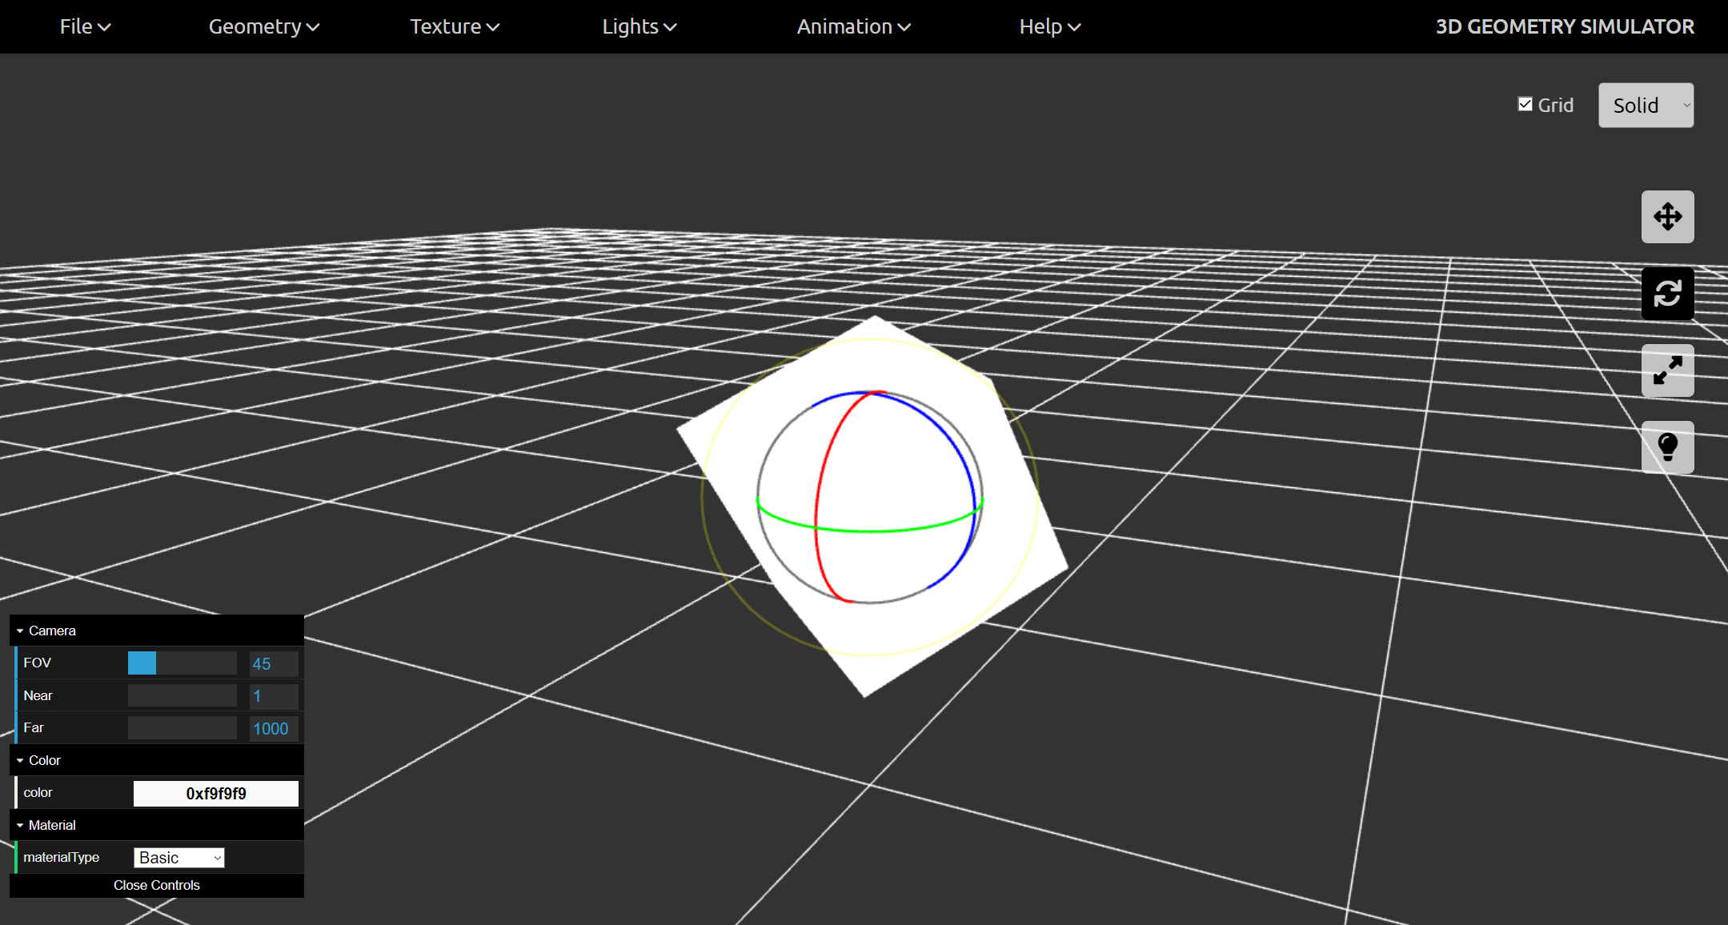


3.4 Phép biến đổi Affine
Phép quay
Dùng để xoay vật thể xung quanh.
Thực hiện tương tự như phép tịnh tiến, chỉ khác là trục tọa độ sẽ thể hiện các hướng xoay của vật thể.
Rotate
↓

Slide 23
3.4 Phép biến đổi Affine
Translate
Rotate
Scale

Slide 24
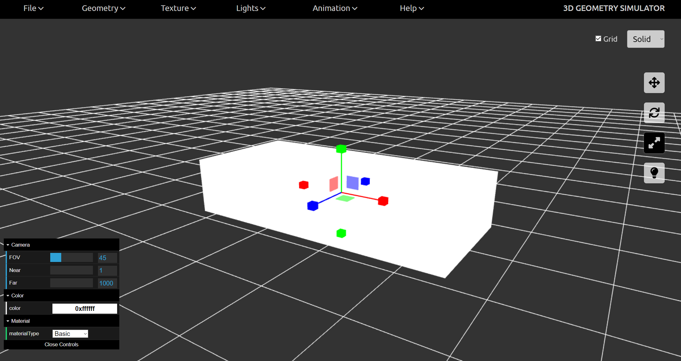
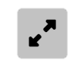

3.4 Phép biến đổi Affine
Phép tỉ lệ
Dùng để phóng to hoặc thu nhỏ vật thể. Thực hiện tương tự như phép tịnh tiến.
Scale
↓

Slide 25


3.4 Phép biến đổi Affine
Cùng với nút di chuyển nguồn sáng, tại một thời điểm, chỉ 1 nút trong số 4 nút này có thể được kích hoạt.
Khi người dùng nhấn lại nút đang kích hoạt, nút đó sẽ tắt và phép biến đổi sẽ dừng lại.

Slide 26
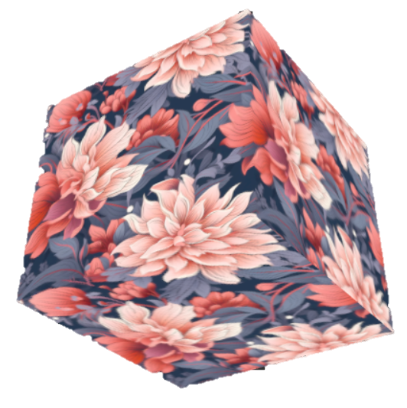
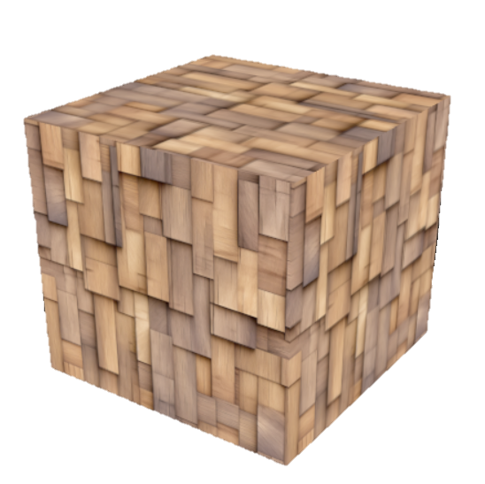
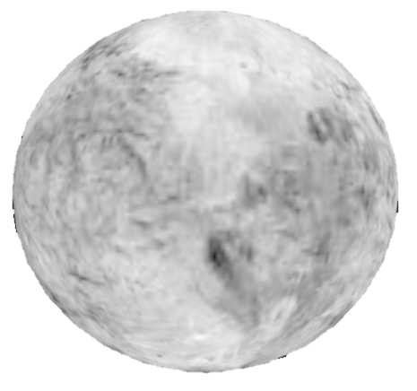
3.5 Texture
Các loại Texture có sẵn:
Flower Pattern
Wood Pattern
Planet Surface
Ocean Video
Đối với các lựa chọn như "Floral Pattern", "Wood Pattern" và "Planet Surface", đoạn mã sử dụng THREE.TextureLoader để tải các tệp ảnh bitmap (webp, jpg,...) và áp dụng chúng làm Material của đối tượng 3D.

Slide 27
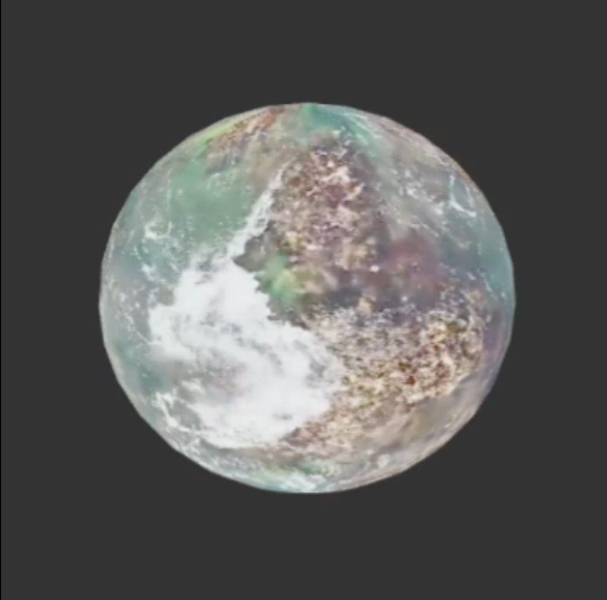
3.5 Texture
Các loại Texture có sẵn:
Flower Pattern
Wood Pattern
Planet Surface
Ocean Video
Để loại bỏ các texture đã lựa chọn người dùng có thể chọn “Remove Texture”.
Đối với lựa chọn "Ocean Video", đoạn mã tạo một phần tử video, đặt nó lặp lại, tải và phát tệp video (mp4). Sau đó, nó tạo một THREE.VideoTexture từ phần tử video này và áp dụng làm Material của đối tượng 3D.

Slide 28
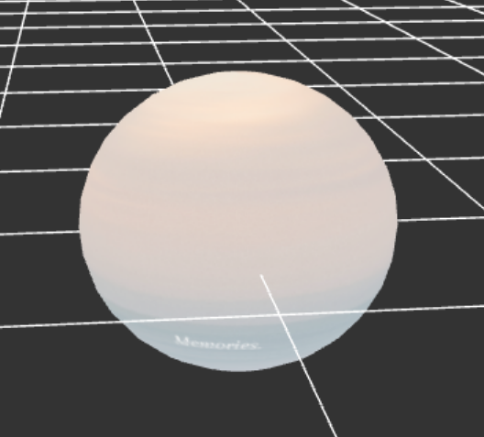

3.5 Texture
Texture Importing
Người dùng chọn 1 file định dạng ảnh (.jpg, .png,…) từ máy tính và áp dụng Texture lên hình khối.
↓

Slide 29
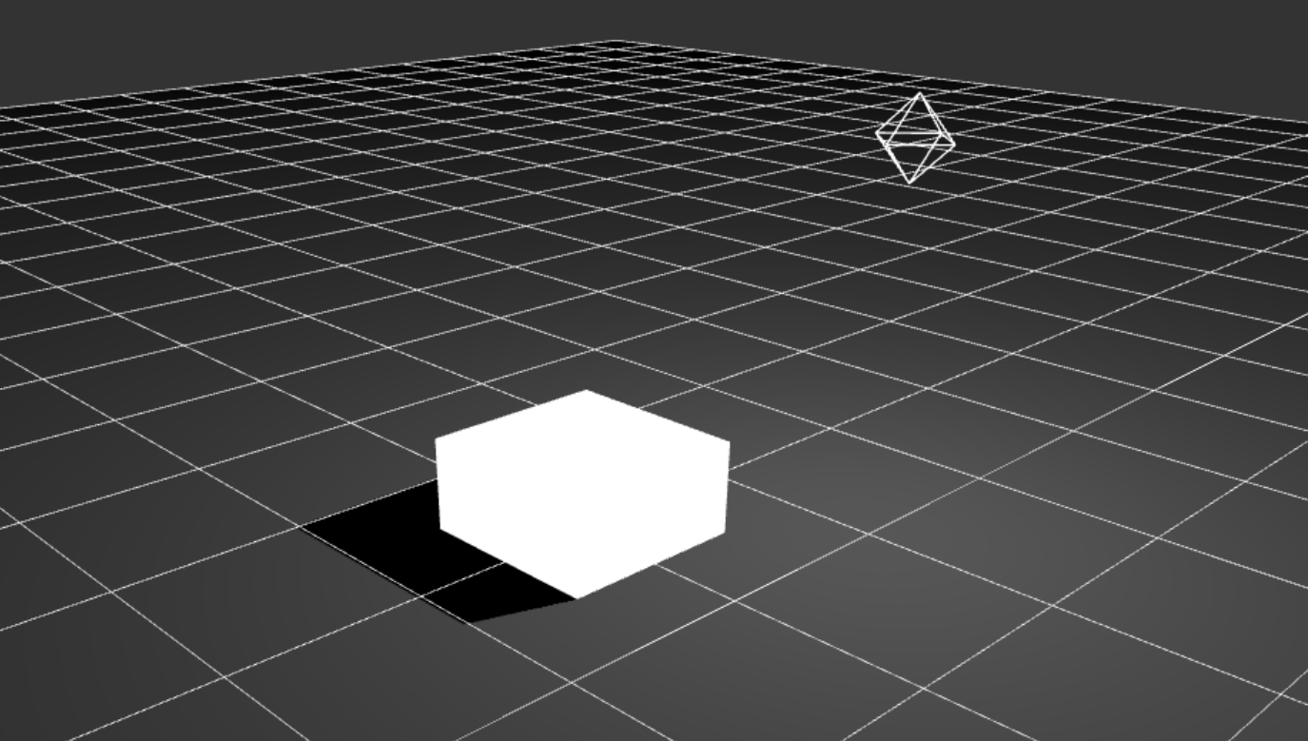
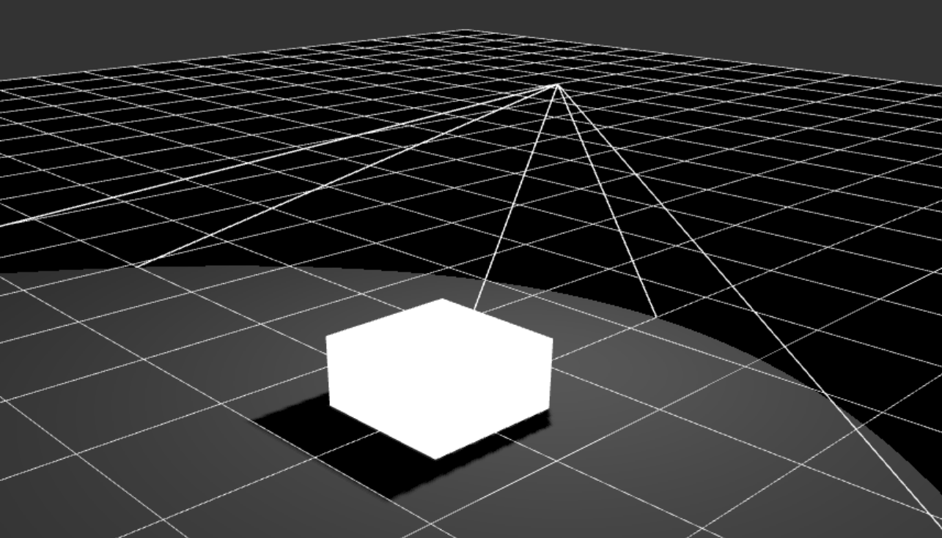
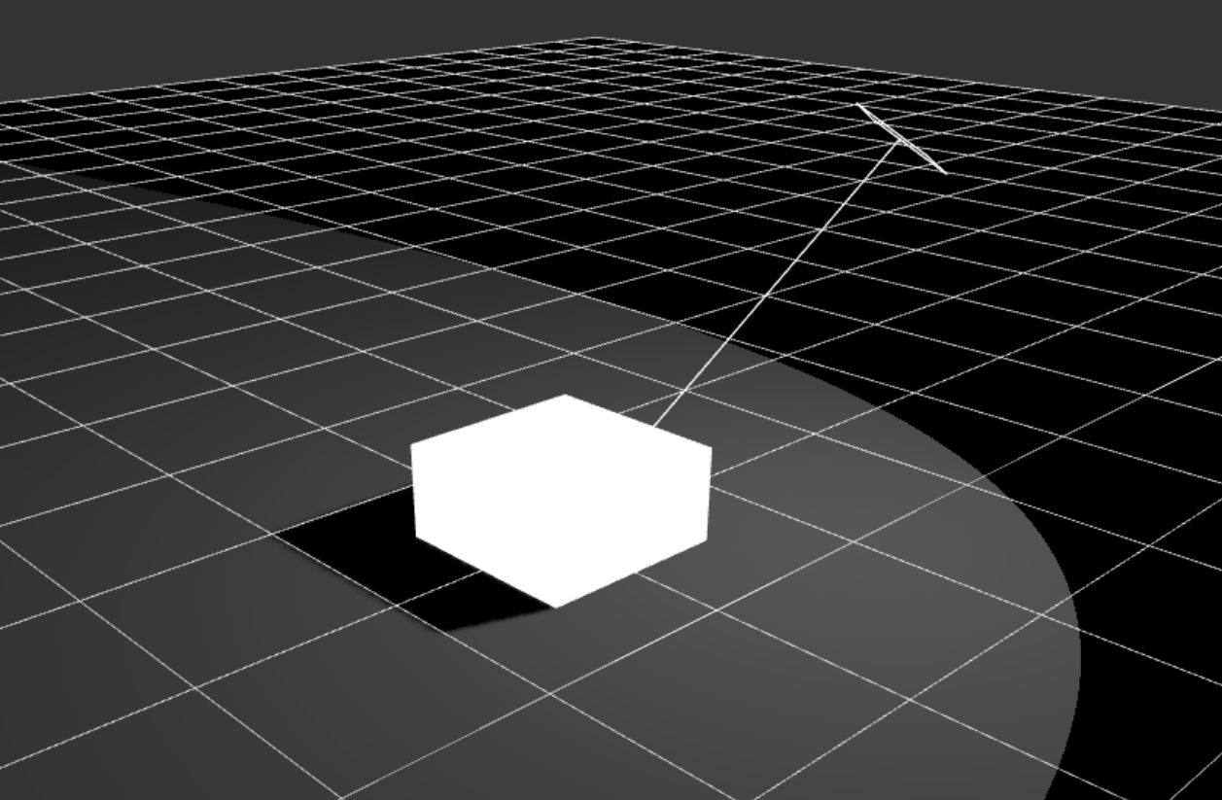
3.6 Chiếu sáng
Các loại nguồn sáng có sẵn:
Point Light
Spot Light
Directional Light
Người dùng chọn 1 trong 3 loại nguồn sáng.
Các nguồn sáng có công cụ Helper hỗ trợ việc quan sát và quản lý nguồn sáng.
Khi nguồn sáng được thêm vào scene, một mặt phẳng tại gốc tọa độ được tạo để nhận bóng của vật thể (receiveShadow). Các vật thể được tạo mặc định có đổ bóng (castShadow).

Slide 30
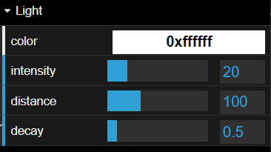
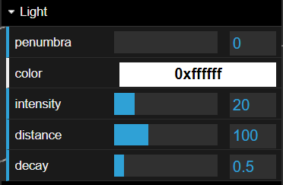
3.6 Chiếu sáng
Vị trí mặc định của nguồn sáng là (5, 10, 5).
Nguồn sáng có các tham số mặc định như sau:
color = 0xffffff
intensity = 20
distance = 100
decay = 0.5
Các tham số trên có thể được điều chỉnh bằng dat.gui. Ngoài ra, SpotLight còn có tham số “penumbra”.
Có thể loại bỏ nguồn sáng ra khỏi scene bằng “Remove Light”.

Slide 31
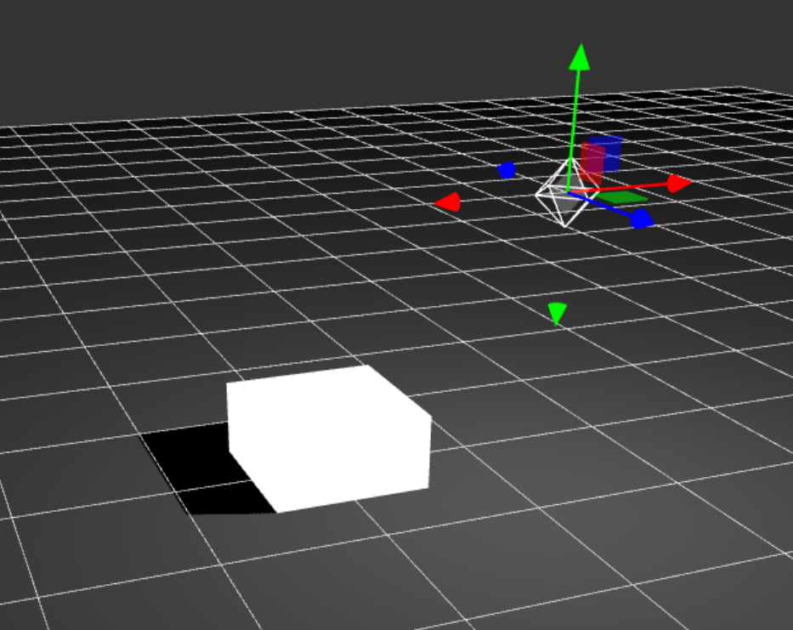
3.6 Chiếu sáng
Có thể di chuyển nguồn sáng bằng phép biến đổi Affine tương tự như phép tịnh tiến trên vật thể chính.

Slide 32
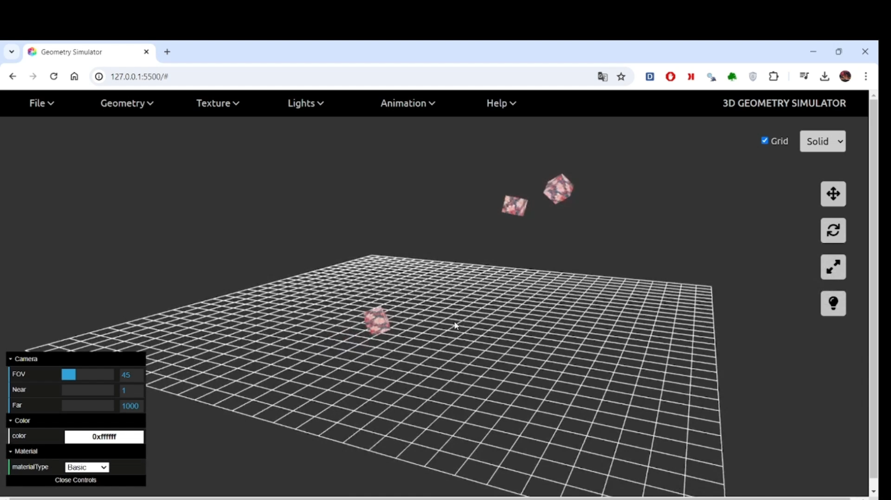
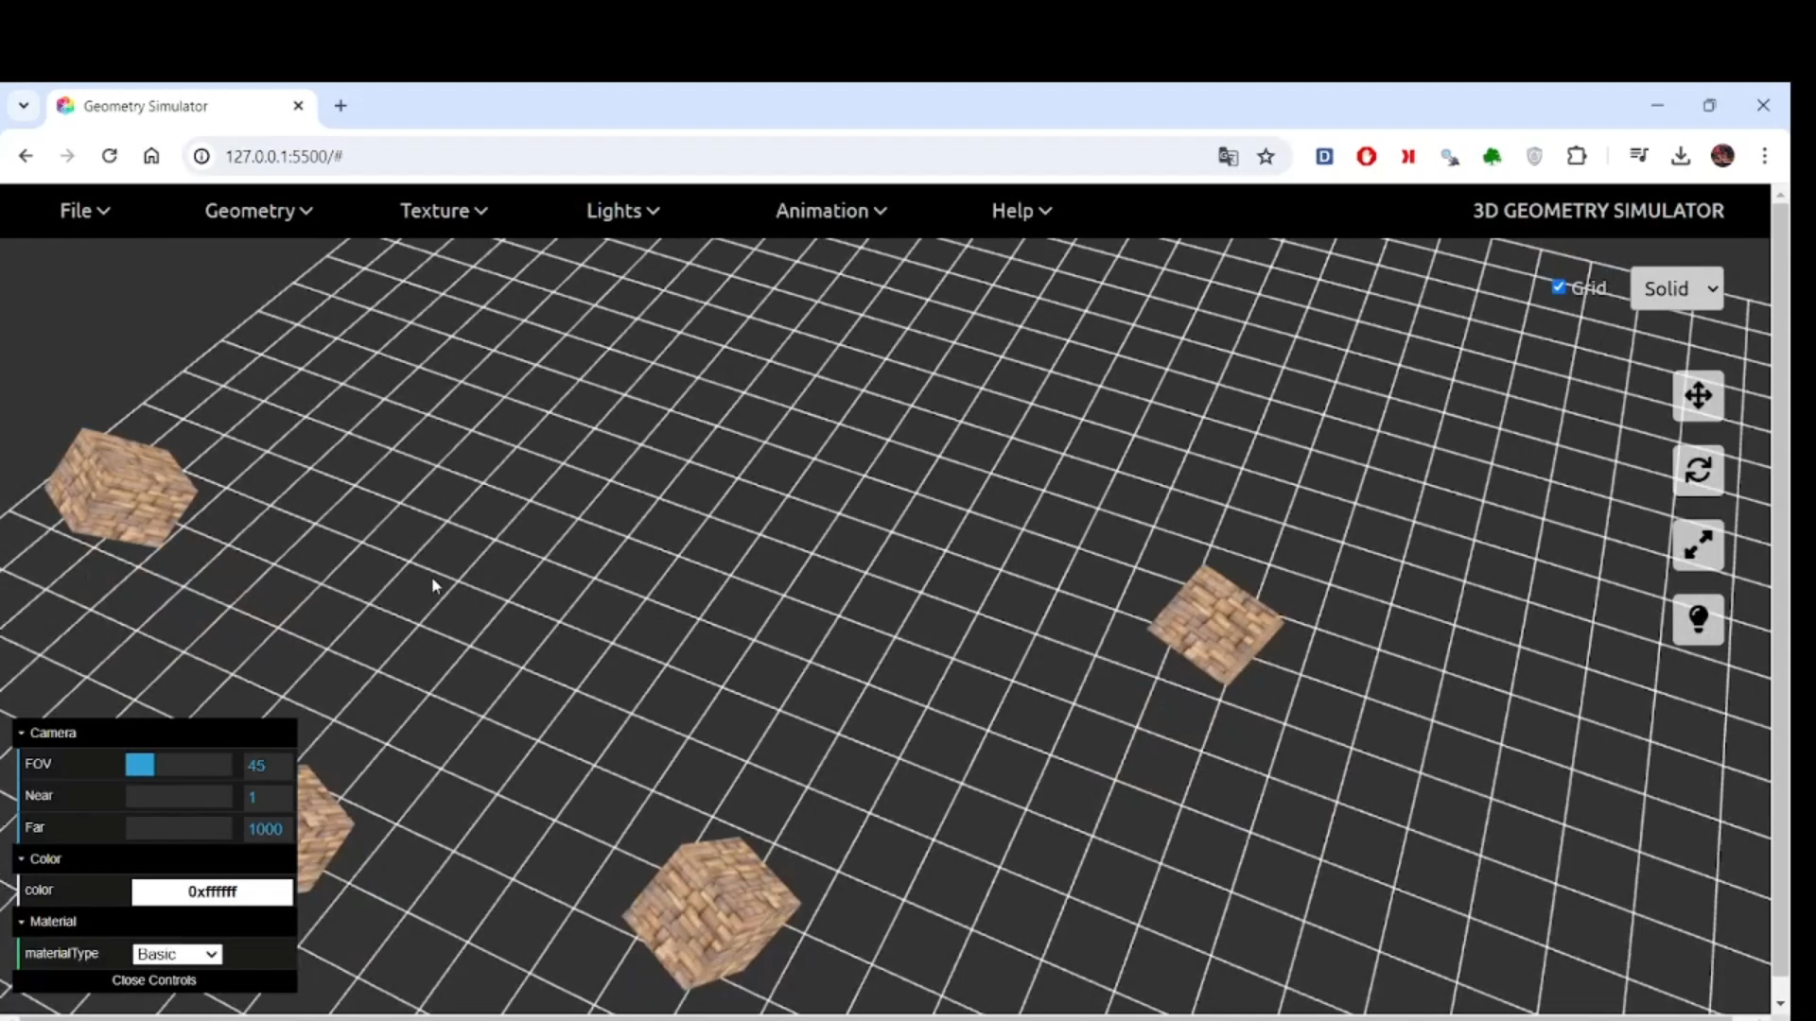
3.7 Animation
Animation 1
Các mesh sẽ lần lượt xuất hiện ở vị trí ngẫu nhiên trên scene và thực hiện cùng 1 Animation di chuyển lên xuống theo trục y và xoay quanh trục x và y.
Animation 2
Hiệu ứng này tạo ra một tập hợp các đối tượng liên tục xuất hiện ngẫu nhiên trong không gian , di chuyển lên xuống theo hình sin, và xoay tròn trong không gian 3D quanh trục y và z.

Slide 33
3.7 Animation
Đối với lựa chọn “Remove Animation”: xóa bỏ animation đã chọn và hiện thì 1 mesh duy nhất ở gốc tọa độ với geometry và material được lựa chọn cuối cùng.

Slide 34
Một số chức năng khác

Slide 35
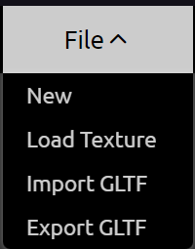
Scene Importing Import scene từ 1 file GLTF.
Một số chức năng khác
Scene Exporting
Xuất scene hiện tại thành 1 file GLTF và lưu vào máy.

Slide 36
Nội dung
01
02
03
04
05
Giới thiệu đề tài
Mục tiêu đề tài
Chức năng
Tóm tắt bối cảnh và đề tài thực hiện.
Mục tiêu thực hiện đồ án môn học.
Mô tả chi tiết các chức năng trong sản phẩm đồ án.
Tổng kết
Phân công công việc
Kết luận và hướng phát triển của đồ án.
Bảng phân công công việc cho các thành viên trong nhóm.

Slide 37
Tổng kết
04
Kết luận và hướng phát triển của đồ án.

Slide 38
Chức năng | Đã thực hiện | Hướng phát triển
Vẽ hình khối | Vẽ các hình khối cơ bản bằng thư viện three.js Vẽ hình khối từ 1 mô hình có sẵn. Vẽ hình khối theo 3 kiểu: Solid, Point, Line. | Cho phép vẽ nhiều vật thể trong 1 scene cùng lúc.
Phép chiếu phối cảnh | Cho phép người dùng thay đổi góc nhìn bằng thao tác chuột. Có thể thay đổi góc nhìn, near và far plane của camera từ giao diện web. | Cho phép thực hiện bằng thao tác bàn phím.
Phép biến đổi Affine | Cho phép người dùng thực hiện các phép biến đổi Affine cơ bản (tịnh tiến, quay, tỉ lệ) trên 1 vật thể xác định bằng thao tác chuột. | Cho phép thực hiện bằng thao tác bàn phím. Có thể thực hiện trên nhiều vật thể cùng lúc.
Texture | Áp dụng Texture hình ảnh và video lên 1 vật thể xác định. Cho phép áp dụng Texture từ file hình ảnh. | Cho phép áp dụng Texture từ 1 file video. Có thể thực hiện trên nhiều vật thể cùng lúc.
Chiếu sáng | Tạo 1 nguồn sáng xác định và thay đổi các thuộc tính cùng vị trí của nguồn sáng. | Cho phép lựa chọn vật thể nhận bóng và đổ bóng khác nhau. Có thể tạo nhiều nguồn sáng cùng lúc.
Animation | Thực hiện 1 số Animation nhất định lên vật thể. | Cho phép người dùng tự định nghĩa và tạo Animation.

Slide 39
Nội dung
01
02
03
04
05
Giới thiệu đề tài
Mục tiêu đề tài
Chức năng
Tóm tắt bối cảnh và đề tài thực hiện.
Mục tiêu thực hiện đồ án môn học.
Mô tả chi tiết các chức năng trong sản phẩm đồ án.
Tổng kết
Phân công công việc
Kết luận và hướng phát triển của đồ án.
Bảng phân công công việc cho các thành viên trong nhóm.

Slide 40
05
Phân công công việc
Bảng phân công công việc cho các thành viên trong nhóm.

Slide 41
 | Công Nguyên | Minh Nguyệt | Đức Trưởng | Phương Tùng
Vẽ hình khối cơ bản và vẽ từ mô hình | x
Vẽ theo Point, Line, Solid | x
Phép chiếu phối cảnh |  |  |  | x
Phép biến đổi Affine |  |  |  | x
Áp dụng Texture có sẵn |  |  | x
Texture Importing |  | x
Chiếu sáng |  | x
Di chuyển nguồn sáng |  |  |  | x
Animation |  |  | x
Giao diện web-app | x | x
Làm slide |  | x

Slide 42
Cảm ơn thầy đã lắng nghe!
21521200@gm.uit.edu.vn
21521211@gm.uit.edu.vn
21522730@gm.uit.edu.vn
21520524@gm.uit.edu.vn

